Slide 1
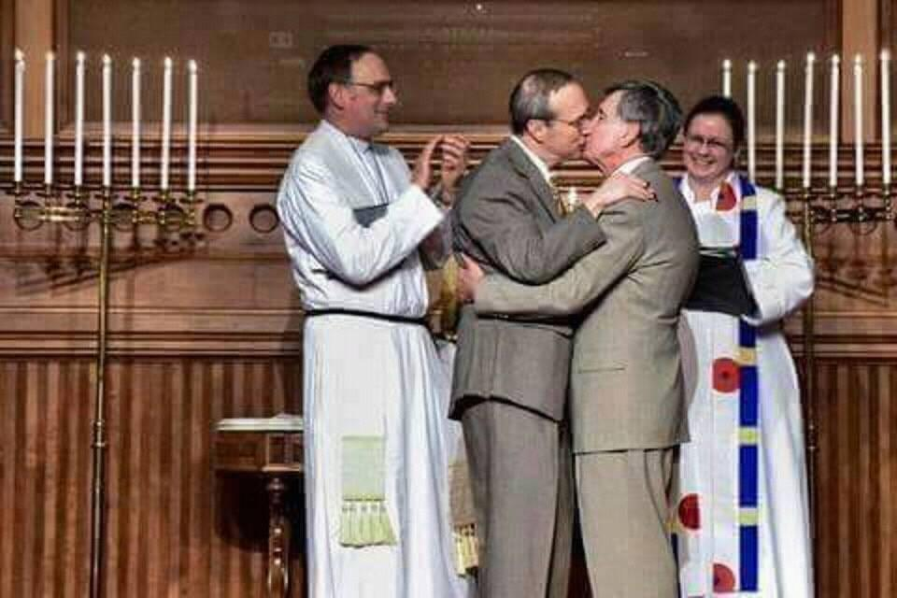
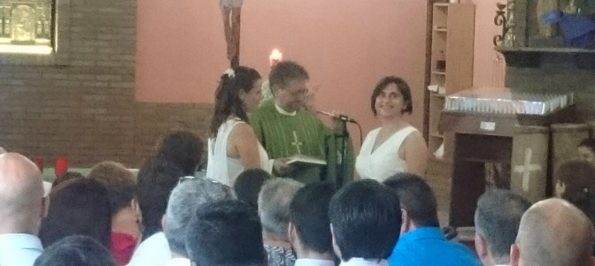
SERA COMO EN LOS DÍAS DE SODOMA
Se casan hombre con hombre y mujer con mujer, y eso en las mismas iglesias llamadas “cristianas”, con la aprobación de sus lideres, cosa que Dios aborrece.

Slide 2
Como en los días de Noé:
Advertencias para nuestros días
Jesucristo dijo que los eventos del tiempo del fin serían semejantes a los de la época de Noé.
¿Cómo eran estas condiciones
y por qué deberíamos preocuparnos?

Slide 3
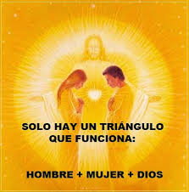
Es claro que el matrimonio bien constituido, es entre un hombre y una mujer, como Dios lo diseñó originalmente – sería eterno-; y después del pecado, -hasta que la muerte los separe-.
Es una bendición para los dos, y cuenta con la aprobación de Dios, porque así fue como Él lo estableció.
Lo demás es fruto del pecado.
(Ge.1:28; Ro.7:1-3).

Slide 4
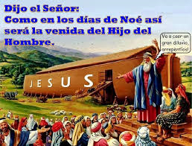
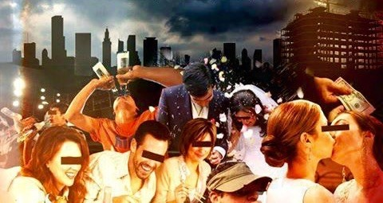
Será como en los días de Noé
Dijo Jesús:
Esa sentencia Bíblica se está cumpliendo en nuestros días

Slide 5
Y como fué en los días de Noé, así también será en los días del Hijo del hombre.
Comían, bebían, [maridos] tomaban mujeres, y mujeres maridos, hasta el día que entró Noé en el arca; y vino el diluvio, y destruyó a todos.
Asimismo también como fue en los días de Lot; comían, bebían, compraban, vendían, plantaban, edificaban; mas el día que Lot salió de Sodoma, llovió del cielo fuego y azufre, y destruyó a todos.
Como esto será el día que el Hijo del hombre se manifestará. En aquel día, el que estuviere en el terrado, y sus alhajas en casa, no descienda a tomarlas; y el que en el campo, asimismo no vuelva atrás.
Luc.17: 26-30.

Slide 6
Al hablar de la época cercana a su regreso a la Tierra, Jesús afirmó: “Como fue en los días de Noé, así también será en los días del Hijo del Hombre. Comían, bebían, se casaban y se daban en casamiento, hasta el día en que entró Noé en el arca, y vino el diluvio y los destruyó a todos” (Lucas 17:26-27).
Parecía que las personas creían que estaban viviendo en tiempos normales en la época de Noé, justo antes del Diluvio. Ignoraban que el desastre se acercaba, tal como Noé lo había anunciado.
¿De qué entonces estaba hablando Jesús?
Violencia generalizada
Ya que Él dijo que los últimos días serían un paralelo de la sociedad de la época de Noé, podemos investigar más a fondo en la Palabra de Dios para entender qué quiso decir Él. El libro de Génesis explica en qué consistían las condiciones de ésa época.

Slide 7
Poco tiempo después de que Dios pusiera a los seres humanos en la Tierra, la Biblia dice que rápidamente la humanidad se encaminó a su autodestrucción. Siguiendo el ejemplo de Adán y Eva que rechazaron las instrucciones de Dios, la humanidad se volvió progresivamente hostil y corrupta.
En la época de Noé: “Vio El Eterno que la maldad de los hombres era mucha en la tierra, y que todo designio de los pensamientos del corazón de ellos era de continuo solamente el mal” (Génesis 6:5).
Por ello, Dios dijo que “se arrepintió de haber hecho hombre en la tierra y le dolió en su corazón” (v. 6) y le dijo a Noé: “He decidido el fin de todo ser, porque la tierra está llena de violencia a causa de ellos; y he aquí que yo los destruiré con la tierra” (v. 13).
Dios no se estaba lamentando por haber cometido un error. Dios no comete errores. (Ver Ge.1:31). Dios dio a su creación humana la libertad para escoger entre el bien y el mal (Proverbios 1:29-31), y se sentía entristecido en su corazón, al ver cuán lejos había caído la humanidad de lo que se pretendía originalmente.

Slide 8
Viviendo en tiempos peligrosos
Por ende, Dios le dio a la humanidad 120 años para cambiar sus caminos perversos. Dios dijo: “No contenderá mi espíritu con el hombre para siempre, porque ciertamente él es carne; mas serán sus días ciento veinte años” (Génesis 6:3).
Los 120 años de Génesis 6:3 se refieren al tiempo en que la paciencia de Dios continuaría con esa generación. Durante esos 120 años, Noé predicó un mensaje de advertencia, y Dios esperó pacientemente que se reformara su corazón (1 Pedro 3:20).
Viviendo en una sociedad perversa que se rehusaba a arrepentirse, sólo Noé encontró favor delante de Dios, como una persona “justa”.
Se nos dice que él fue movido por la fe y “con temor preparó el arca en que su casa se salvase” (Génesis 7:1; Hebreos 11:7). Debido a la violencia tan generalizada que imperaba en ese momento en el mundo, Dios decidió volver a repoblar el mundo por medio de este hombre fiel y sus descendientes.
(Génesis 6:17-18).

Slide 9

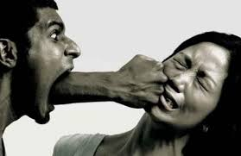
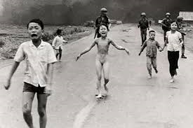
No te parece que según la Biblia, el hombre de hoy es el mismo, del que se describe allí?
Estas imágenes son un pálido reflejo de la situación de hoy día:
Diversiones para satisfacer las paciones de cada cual. Violencia intrafamiliar, en hechos y en palabras, no hay respeto, ni en la misma familia, impera la ley del más fuerte. Desplazamientos aquí y allá, las personas andan de aquí para allá, buscando un mejor vivir, pero las cosas van de mal en peor.

Slide 10
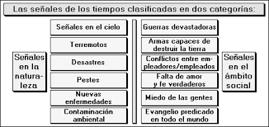

Slide 11
Violencia en la actualidad
El apóstol Pablo dijo que antes del regreso de Cristo el mundo viviría tiempos peligrosos, con buscadores de placeres, materialismo, inmoralidad, violencia, pereza y rechazo de las cosas de Dios.
(2 Timoteo 3:1-5).
Una de las principales razones para que Dios trajera el gran Diluvio era que la Tierra estaba llena de violencia. Lo cual es contrario a la voluntad de Dios.
(Génesis 6:13).
Analicemos la época en que vivimos. Ha habido un incremento alarmante en la violencia global justo en los últimos 100 años. Las guerras en los últimos 90 años han matado más personas que durante los 500 años anteriores. Se estima que sólo en el siglo XX, 203 millones de personas murieron por la guerra.

Slide 12
Entre 170 y 360 millones de personas fueron muertas por los gobiernos en el siglo XX, aparte de la guerra.
Recientemente, en los conflictos armados ha habido más víctimas entre los civiles que entre los mismos combatientes, sumando el 90 por ciento de víctimas desde 1945.
Sólo en la última década, la guerra ha cobrado la vida de un estimado de dos millones de niños y ha dejado discapacitados entre cuatro y cinco millones de niños más.
Una forma de violencia se lleva a cabo en el mundo por el aborto deliberado de inocentes. Cada año se realizan alrededor de 44 millones de abortos en el mundo.
Globalmente, el Consorcio Nacional para el Estudio del Terrorismo y las Respuestas al Terrorismo, ha documentado más de 125.000 ataques terroristas violentos desde 1970.
Martha Crenshaw, un miembro de dicho consorcio, informó: “desafortunadamente, parece ser cada vez más aceptable en ciertos sistemas de creencias, matar tantos miembros de otras comunidades religiosas como sea posible. Pareciera que se están borrando las restricciones morales”. (CNN.com).

Slide 13
De hecho, las cosas están cambiando en el mundo. Jesucristo dijo: “Porque del corazón salen los malos pensamientos, los homicidios, los adulterios, las fornicaciones, los hurtos, los falsos testimonios, las blasfemias” (Mateo 15:19).
Estamos viviendo actualmente en una época en que estos vicios se vuelven más comunes. Gary LaFree, director del Consorcio Nacional para el Estudio del Terrorismo y las Respuestas al Terrorismo, afirmó: “Estamos viendo una trayectoria definitivamente ascendente en el total de ataques terroristas y muertes a nivel mundial. Estamos convencidos de que buena parte de esto es un cambio real en el mundo”.
En verdad, las cosas están cambiando en el mundo. Jesucristo dijo: “Porque del corazón salen los malos pensamientos, los homicidios, los adulterios, las fornicaciones, los hurtos, los falsos testimonios, las blasfemias”.
Estamos viviendo actualmente en una época en la que estos vicios se están volviendo más comunes, y a todos les parece que todo esto es normal.

Slide 14
Varias investigaciones de nuestra cultura occidental han demostrado la correlación entre la violencia en los medios de comunicación y los jóvenes con un comportamiento violento en la sociedad. Los estudios muestran que en los Estados Unidos, un niño típico ve más de 200.000 hechos de violencia, incluyendo 16.000 asesinatos en televisión, antes de la edad de 18 años.
Los programas de televisión muestran 812 actos violentos por hora. Un estudio reciente encontró que un 15 por ciento de videos musicales contienen violencia interpersonal. Y todavía hay otra fuente moderna de exposición a la violencia que se puede encontrar en el Internet y los videojuegos.
A medida que aumenta la violencia en esta época, el mensaje de Dios encaja mejor: “Porque no hay verdad, ni misericordia, ni conocimiento de Dios en la tierra. Perjurar, mentir, matar, hurtar y adulterar prevalecen, y homicidio tras homicidio se suceden. Por lo cual se enlutará la tierra y se extenuará todo morador de ella, con las bestias del campo y las aves del cielo; y aun los peces del mar morirán” (Oseas 4:1-3).

Slide 15
Respeto por la vida
Después del diluvio, la historia humana comenzó con la familia de Noé. Dios entonces hizo énfasis en el significado especial y la santidad de la vida humana.
  Al hablarles a Noé y a sus hijos, Dios les dijo: “Porque ciertamente demandaré la sangre de vuestras vidas; de mano de todo animal la demandaré, y de mano del hombre; de mano del varón su hermano demandaré la vida del hombre. El que derramare sangre de hombre, por el hombre su sangre será derramada; porque a imagen de Dios es hecho el hombre” (Génesis 9:5-6).
  Después de este decreto, Dios designó el arco iris como una señal del pacto de que Él nunca volvería a destruir a todos los habitantes de la Tierra con un diluvio (v. 15-16).
Si las instrucciones de Dios de respetar la vida se hubieran seguido a lo largo de la historia, esto hubiera hecho que la santidad de la vida humana fuera respetada. Ahora, como en los días de Noé, estamos viendo una cultura creciente de flagrante irrespeto por la vida humana.
A tal punto, que cuando caminamos por la calle, pensamos que el que viene detrás de nosotros, nos va a hacer daño. En todas partes nos sentimos inseguros.

Slide 16
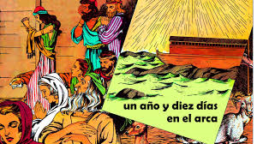
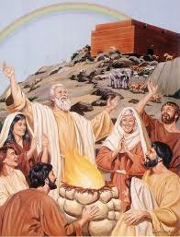
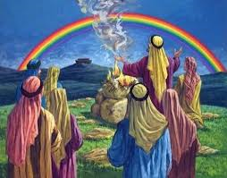
A Dios le dolió en su corazón, la destrucción de los hombres, Dios es amor, pero esta era una decisión, que ellos mismos habían tomado; separarse de Él. Dios en su juicio, simplemente lo que hace es complacernos.
La familia de Dios en la tierra, su remanente, fue protegida por Él, durante todo el tiempo del diluvio, luchando contra las olas lanzadas por Satanás, contra ellos, para destruirlo.
Con gozo y alabanza, la familia santa, sale del arca, para repoblar la tierra, completamente cambiada por causa del diluvio.
Con gratitud por su liberación, adoran a Dios, con sacrificio de animales limpios, que representaban a Cristo, y Dios en respuesta hace un pacto con ellos; nunca volvería a destruir la tierra, con un diluvio, el arco iris.

Slide 17
Ejemplos para nosotros
El diluvio de los días de Noé, y el fuego destructor de la época de Lot, se convirtieron en un ejemplo perdurable para la desobediencia.
  El apóstol Pedro repitió la conexión que Jesús había hecho de estos dos eventos, explicando que Dios “... no perdonó al mundo antiguo, sino que guardó a Noé, pregonero de justicia, con otras siete personas, trayendo el diluvio sobre el mundo de los impíos, y si condenó por destrucción a las ciudades de Sodoma y de Gomorra, reduciéndolas a ceniza, y poniéndolas de ejemplo a los que habían de vivir impíamente” (2 Pedro 2:5-6; compare con Lucas 17:26-30).
A través de toda la historia humana se han cometido muchos males. Y se ha incrementado más y más cada día, como lo experimentamos hoy.
Nos preguntamos: ¿Por qué entonces Dios no castiga a cada generación de la humanidad por su comportamiento pecaminoso?

Slide 18
Miremos tres razones para no hacerlo:
    1). Dios es paciente y misericordioso con su creación (Éxodo 34:6-7).
    2). Dios no se deleita en la destrucción del impío (Ezequiel 33:11).
Jesús dijo esta parábola: “Tenía uno una higuera plantada en su viña, y vino a buscar fruto en ella, y no lo halló. Y dijo al viñero: He aquí tres años ha que vengo a buscar fruto en esta higuera, y no lo hallo; córtala, ¿por qué ocupará aún la tierra? El entonces respondiendo, le dijo: Señor, déjala aún este año, hasta que la excave, y la abone. Y si hiciere fruto, bien; y si no, la cortarás después”. (Luc.13:6-8).
    3). En su sabiduría, Dios algunas veces decide mostrar compasión (Romanos 9:15). Si ves, la decisión es de Dios, tu y yo somos criaturas de Dios, por tanto, Él espera un tiempo que demos fruto para Él.

Slide 19
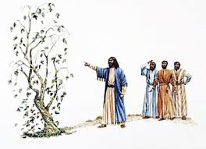
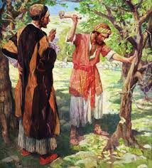

El propósito de Dios al crearnos, es que demos fruto para Él
La higuera estéril
Dios colocó al pueblo de Israel, en un lugar estratégico, cuyo propósito era, dar fruto para Dios, Cristo vino por su fruto, y no lo recibieron. (Ver Juan 1:11,12).

Slide 20
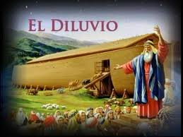
Aunque todas las personas han pecado y pecan según (Romanos 3:23), solamente Dios puede determinar cuándo toda la sociedad o nación ha violado su ley hasta el punto crítico en que Él ya no lo va a tolerar más. Fue en el perfecto juicio de Dios que él destruyó al mundo durante los días de Noé, permitiendo que esto fuera un ejemplo del que la humanidad pudiera aprender.
Antes de que viniera el diluvio, al cumplirse el plazo, 120 años de gracia, Dios movido por su gran amor, envió un último llamado de salvación, para ver si alguien respondía. Y cuando sus siervos estaban a salvo dentro del arca, vino el diluvio, y mató a todos, los que no recibieron el llamado.

Slide 21
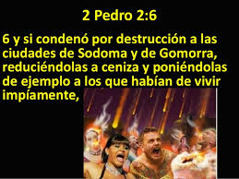
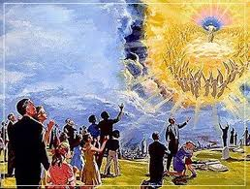
La historia se repite con frecuencia
  En los días de Noé, el tiempo del castigo vino cuando Dios “vio que la maldad de los hombres era mucha en la tierra, y que todo designio de los pensamientos del corazón de ellos era de continuo solamente el mal” (Génesis 6:5).
  Un riesgo que toman las personas que rechazan el misericordioso llamado de Dios al arrepentimiento, es que sus corazones se endurezcan, y esperan el cumplimiento para creer. Dios dice: “Pero por tu dureza y por tu corazón no arrepentido, atesoras para ti mismo ira para el día de la ira y de la revelación del justo juicio de Dios, el cual pagará a cada uno conforme a sus obras” (Romanos 2:5-6).
Indudablemente que Pedro se refiere aquí a la segunda venida de Cristo, la situación del Diluvio y de Sodoma, se repetirá, hoy se anuncia la 2VC, de viva voz. Y unos se preparan mientras que otros, lo toman deportivamente.

Slide 22
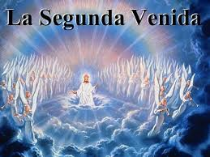
La primera vez que Dios llevó a cabo su juicio en la tierra, lo hizo con un gran diluvio de agua. La próxima vez que Dios castigue a toda la Tierra, será al regreso de Cristo, cuando “… he aquí que el Eterno vendrá con fuego, y sus carros como torbellino, para descargar su ira con furor, y su reprensión con llama de fuego. Porque el Eterno juzgará con fuego y con su espada a todo hombre; y los muertos del Eterno serán multiplicados”
(Isaías 66:15-16).
Aunque muchos hoy no lo quieren aceptar, como sucedió en ese tiempo. Pedro e Isaías están hablando aquí del cumplimiento de los 6000 años de pecado, que será el desenlace final,
de la “gran controversia sostenida desde hace seis mil años, entre Cristo y Satanás, que está por terminar”.
(Ver CS 572.1). Tapa dura.

Slide 23
El vendrá inesperadamente
La advertencia de Jesucristo en Lucas 17 fue que cuando Él regrese con gran poder y majestad para salvar a un mundo que no lo espera, la gran mayoría de personas estará comiendo y bebiendo, enfocada en su rutina diaria, sin conciencia de los tiempos peligrosos en que estamos viviendo. Así como las personas en los días de Noé, ellos estarán ignorando los mensajes de advertencia y rechazando los caminos justos de Dios (Mateo 24:37-39, 44).
  De Noé, el profeta de Dios para ese tiempo, probablemente se burlaban y era ridiculizado por predicar “justicia” (2 Pedro 2:5). La Biblia revela que al final de los tiempos, antes del regreso de Cristo, las personas también ignorarán las advertencias al arrepentimiento. Como Pedro anota: “…sabiendo primero esto, que en los postreros días vendrán burladores… diciendo: ¿Dónde está la promesa de su advenimiento?” (2 Pedro 3:3-4).
“Vendrá inesperadamente”, para los que no creyeron la advertencia de Dios, para este tiempo, “seis mil años”.

Slide 24
Jesús añadió: “Y mirad por vosotros, que vuestros corazones no sean cargados de glotonería y embriaguez, y de los cuidados de esta vida, y venga de repente sobre vosotros aquel día- la venida de Cristo. Porque como un lazo vendrá sobre todos los que habitan sobre la faz de toda la tierra- los que no hayan aceptado el llamado de Dios al arrepentimiento-. Velad pues, orando a todo tiempo, que seáis tenidos [por] dignos de evitar todas estas cosas que han de venir, y de estar en pie delante del Hijo del hombre.” (Lucas 21:34-36).
¿Captará Dios su atención antes de ese momento? ¿Nos arrepentiremos de nuestros pecados y nos volveremos a Dios?
Y cuando Cristo regrese: ¿hallará fe en la tierra? Es la pregunta que Dios se hace. (Lucas 18:8).
Como hemos visto claramente, Dios primero advierte a las personas antes de enviarles su castigo, y cómo las personas pueden sobrevivir a la futura ira de Dios por la desobediencia, así sucedió antes del diluvio, y de la destrucción de Sodoma y Gomorra. Así está sucediendo hoy.

Slide 25
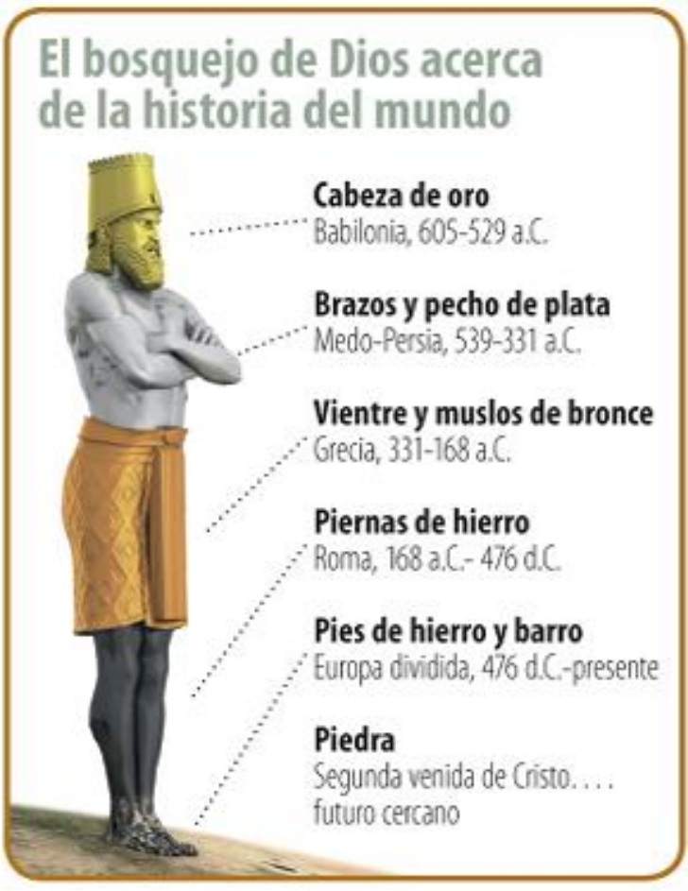
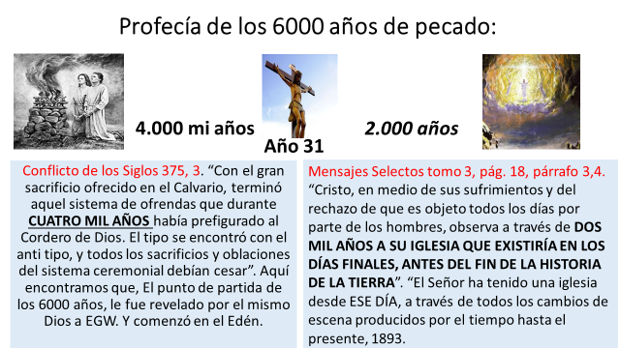
¿Donde estamos según la profecía?
31 más 2000 = 2031. Hoy, 2019- 2031 = 12 años.

Slide 26
Es sumamente interesante resaltar aquí, que antes de que se cumpla el plazo de los seis mil años, Dios suscitó a alguien, veinticinco años antes, para que investigara el tema de los seis mil años de pecado, y diera la voz de alarma. De los cuales hoy ya se han cumplido 13 años.
  Más o menos, el mismo periodo de tiempo, con la profecía de los 2300 días/años. CS. P 370.p2 comentando la profecía de: “Amos.3:7: “Porque no hará nada el Señor DIOS, sin que revele su secreto a sus siervos los profetas”. “Así que los que escudriñan la Palabra de Dios pueden confiar que encontrarán indicado con claridad en las Escrituras el acontecimientos más estupendo que debe realizarse en la historia de la humanidad”. Se refiere a la segunda venida de Cristo.
  P.376/77. “Había dedicado- Miller- dos años al estudio de la Biblia, cuando en 1818, llegó a tener la solemne convicción de que unos veinticinco años después aparecería Cristo para redimir a su pueblo”.
Nota: La segunda Venida de Cristo no sucedió en 1844, debido a que la profecía de (Dan.7:13,14), no se refería a ese evento, sino al hecho de que se iniciaría en el cielo la purificación del Santuario, anunciada en (Dan.8:14). Pero en este caso, los 6000 años de pecado, no hay ninguna equivocación, ya que es mencionado siete veces en el Conflicto de los Siglos. Y como usted bien lo sabe, el número siete, significa, “completo”, “perfecto”, “pleno”.

Slide 27
Miremos como se está cumpliendo la Palabra de Dios, frente a nosotros, Versión Bíblica de 1569, sobre Romanos 1:22-32.
  “Diciéndose ser sabios, se hicieron fatuos, 23 y trocaron la gloria del Dios incorruptible en semejanza de imagen de hombre corruptible, y de aves, y de animales de cuatro pies, y de serpientes. 24 Por lo cual también Dios los entregó a las concupiscencias de sus corazones para inmundicia, para que contaminasen sus cuerpos entre sí [mismos] ; 25 los cuales mudaron la verdad de Dios en mentira, honrando y sirviendo a las criaturas antes que al Creador, el cual es bendito por los siglos. Amén.
  26 Por lo cual Dios los entregó a afectos vergonzosos; pues aun sus mujeres mudaron el natural uso en el uso que es contra naturaleza; 27 y del mismo modo también los machos, dejando el uso natural de las hembras, se encendieron en sus concupiscencias los unos con los otros, cometiendo cosas nefandas machos con machos, y recibiendo en sí mismos la recompensa que provino de su error.
  28 Y como a ellos no les pareció tener a Dios en cuenta, Dios los entregó a perverso entendimiento, para que hicieran lo que no conviene, 29 atestados de toda iniquidad, de fornicación, de malicia, de avaricia, de maldad, llenos de envidia, de homicidios, de contiendas, de engaños, de malignidades, 30 murmuradores, detractores, aborrecedores de Dios, injuriosos, soberbios, altivos, inventores de males, desobedientes a [los] padres, 31 necios, desleales, sin afecto natural, implacables, sin misericordia; 32 que habiendo entendido la justicia de Dios, no entendieron que los que hacen tales cosas son dignos de muerte; no sólo los que las hacen, más aún los que consienten a los que las hacen.
En este rango de complacencia, están los senadores que editan las leyes, autorizando el matrimonio entre homosexuales y lesbianas, tal como lo anunció Cristo, que sucedería, como una señal de su segunda venida.

Slide 28
Volverán a repetirse los días de Sodoma y Gomorra donde la homosexualidad será mundialmente aceptada.
  Lucas 17: 26-32. "Y como fue en los días de Noé, así también será en los días del Hijo del hombre. 27 Comían, bebían, [maridos] tomaban mujeres, y mujeres maridos, hasta el día que entró Noé en el arca; y vino el diluvio, y destruyó a todos.
  28 Asimismo también como fue en los días de Lot; comían, bebían, compraban, vendían, plantaban, edificaban; 29 mas el día que Lot salió de Sodoma, llovió del cielo fuego y azufre, y destruyó a todos.
  30 Como esto será el día que el Hijo del hombre se manifestará. 31 En aquel día, el que estuviere en el terrado, y sus alhajas en casa, no descienda a tomarlas; y el que en el campo, asimismo no vuelva atrás. 32 Acordaos de la mujer de Lot. Asimismo como sucedió en los días de Lot”

Slide 29
LA VENIDA DEL HIJO DEL HOMBRE
SERA COMO EN LOS DÍAS DE SODOMA
Se casan hombre con hombre y mujer con mujer, y eso en las mismas iglesias llamadas “cristianas”, con la aprobación de sus lideres, cosa que Dios aborrece.

Slide 30
Conclusión.
Dado la urgencia del tiempo en que estamos viviendo, Jesús dice “Sígueme. Y él dijo: Señor, déjame que primero vaya y entierre a mi padre. 60 Y Jesús le dijo: Deja que los muertos entierren a sus muertos; y tú, ve, [y] anuncia el Reino de Dios”. (Luc.9:59, 60).
Deja que los muertos entierren a sus muertos. Muchos estando vivos, están muertos, porque no tiene a Cristo en su corazón.
Lo más importante en la vida es tener a Cristo en el corazón, “El que cree en el Hijo tiene vida eterna; pero el que no obedece al Hijo no verá la vida, sino que la ira de Dios permanece sobre él”. Juan 5:24.
Si tu tienes a Cristo, lo tienes todo, pero si no tienes a Cristo, no tienes nada.
Amado hermano y amigo, en el Nombre de Cristo te pido, que le entregues completamente tu vida a Él, Cristo te ama, y pronto regresará por ti.

